Slide 1
Data analyse : obésité en Amérique du Sud
Annabel Merceron - Rayan Messaoudi - Jean-Michel Lam
GROUPE 3

Slide 2
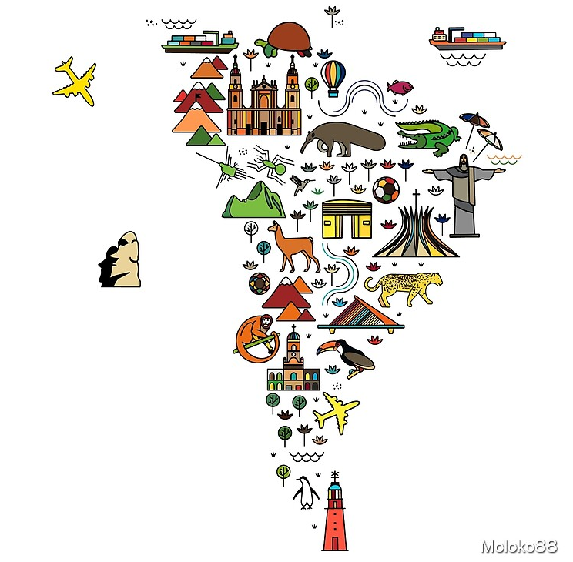
Sommaire
Introduction
Présentation du dataset et de notre problématique
Datavisualisation
Modélisation
Conclusion

Slide 3
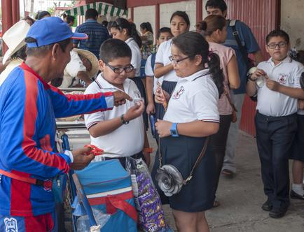
Introduction
"Epidémie d'obésité" en Amérique du Sud
6 habitants sur 10 touchés par le surpoids en Amérique du Sud

Slide 4
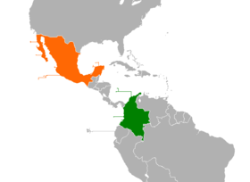
1. Présentation du dataset
Estimation of obesity levels based on eating habits and physical condition
Provenance des données: Mexique, Pérou, Colombie​
16 questions
17 variables
Variables | Age | Poids | ... | Fréquence consommation légumes | Moyen de transport
2111 lignes

Slide 5
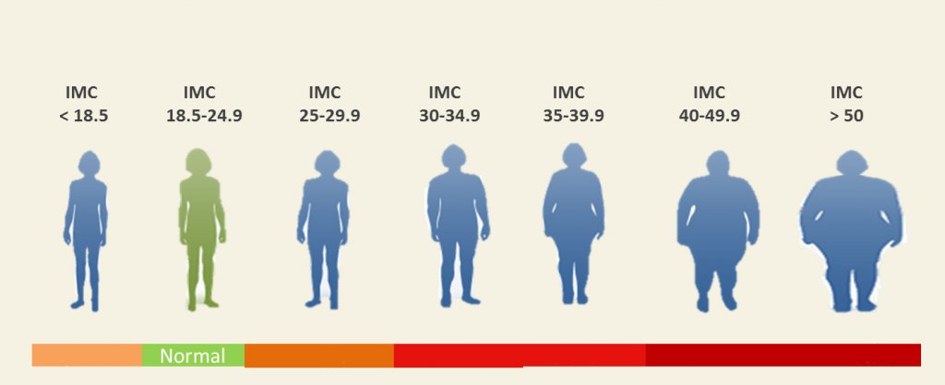
Variable à prédire
NObesity = 7 Niveaux d'obésité:
Intérêt médical de savoir prédire NObesity

Slide 6
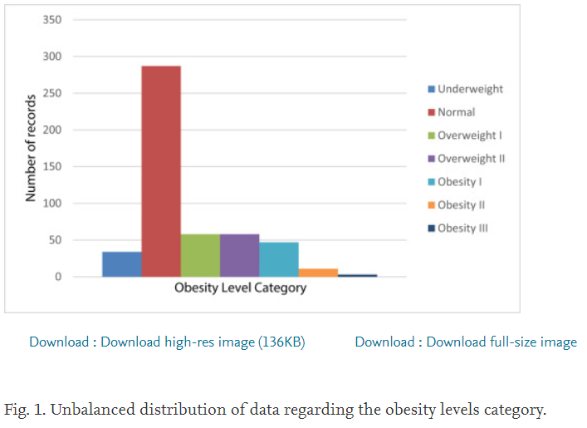
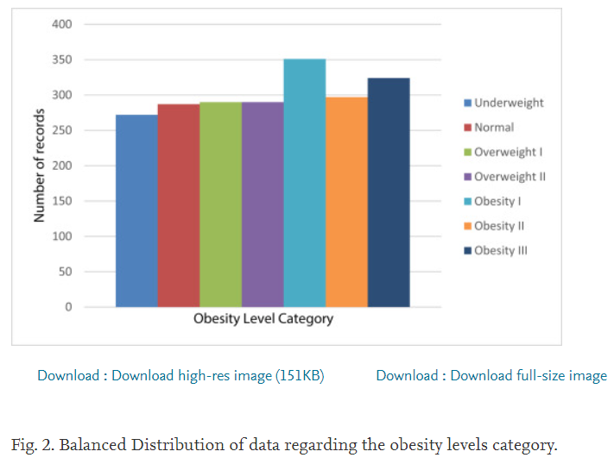
Le pré-traitement des données
2111 observations dont 77% généré artificiellement​
SMOTE = Synthetic Minority Oversampling Technique
Graphiques fournis avec le dataset

Slide 7
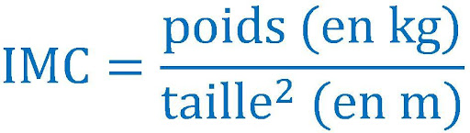
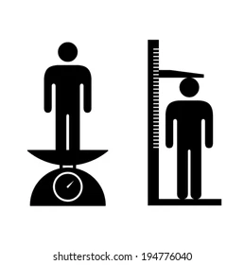
Nettoyage et ajout de variables
Ajout d'une variable :
IMC
Suppression de variables :
"Height"
"Weight"
Moyen de transport
Conversion de certaines données qualitatives en données numériques plus exploitables

Slide 8
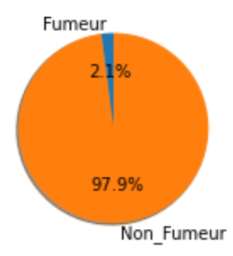
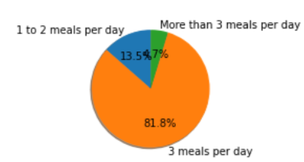
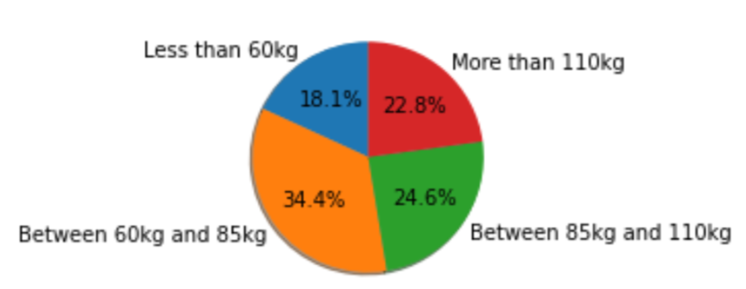
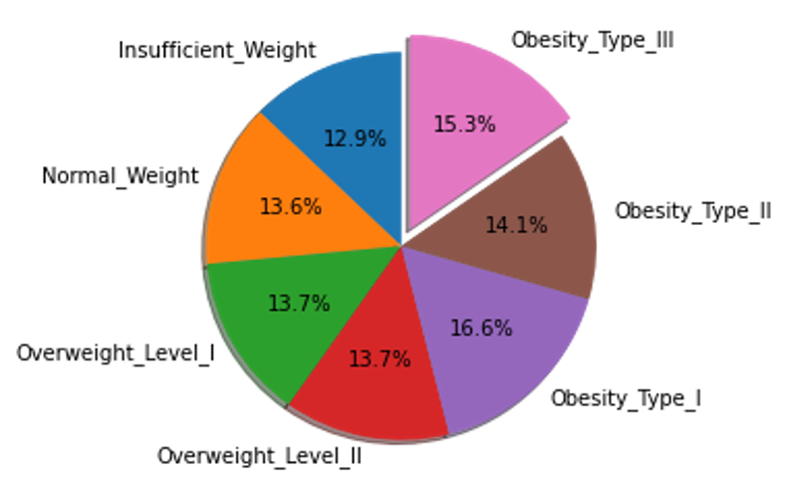
2. Data-visualisation

Slide 9
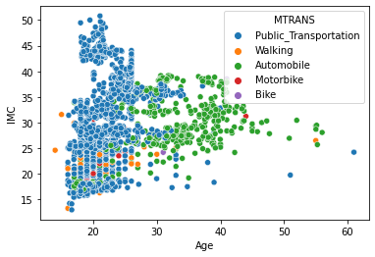
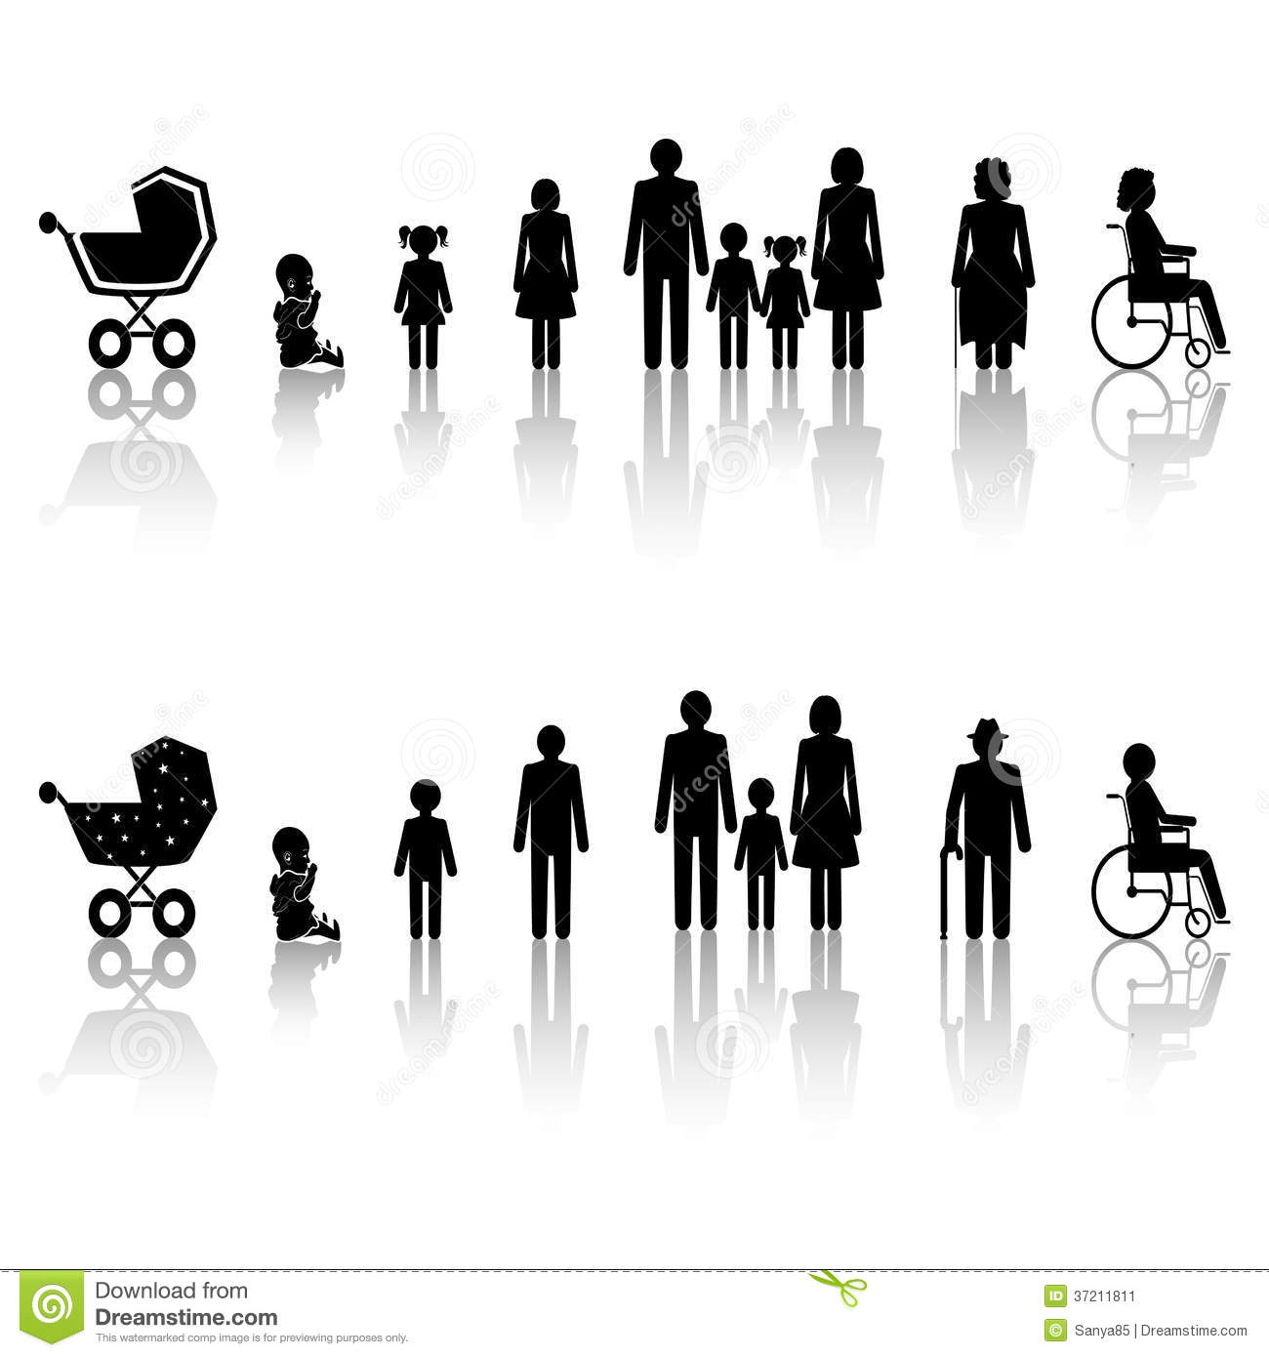
Influence des variables sur l'IMC
L'âge et le moyen de transport
Marcher ==> IMC plus bas
Jeunes + transport en commun ==> IMC haut

Slide 10
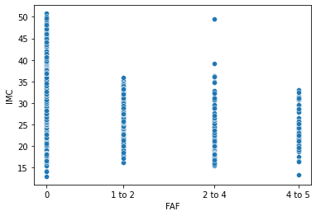
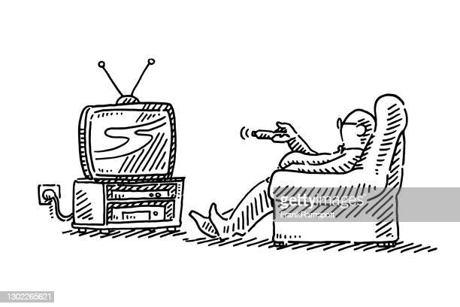
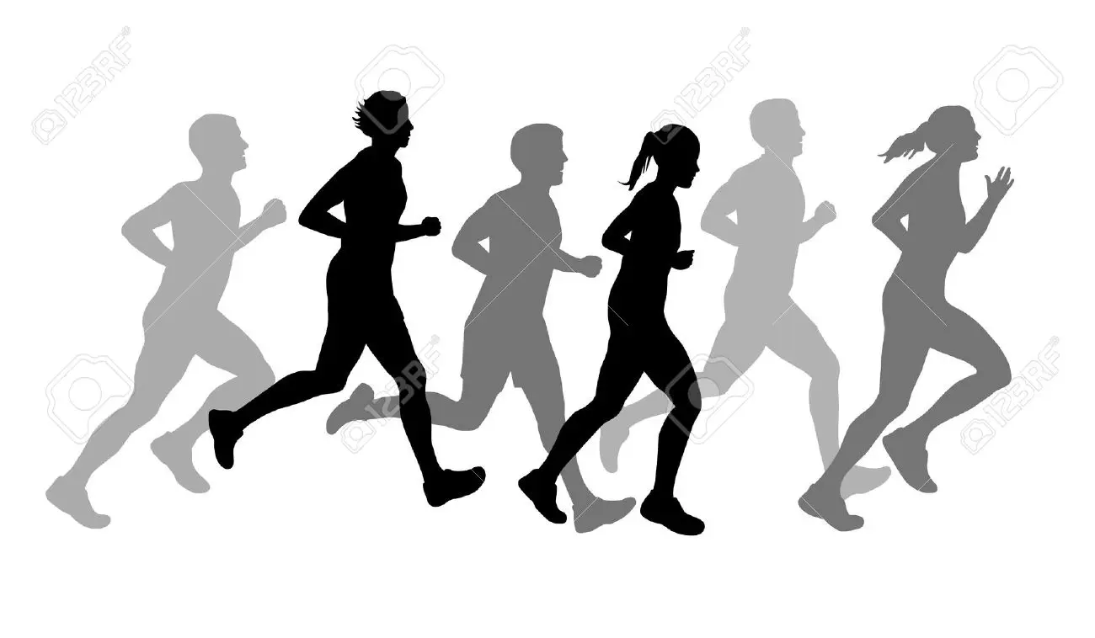
Influence des variables sur l'IMC
Fréquence d'activité sportive
Fréquence d'activité sportive
Sport ==> IMC plus faible

Slide 11
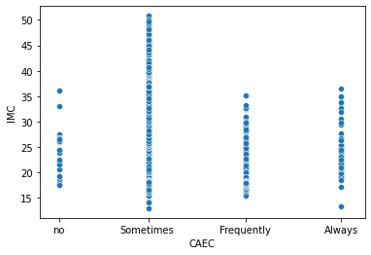

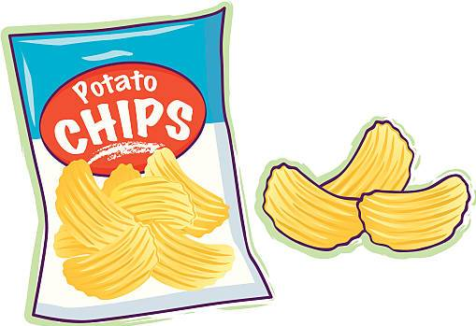
Influence des variables sur l'IMC
Consommation de nourriture entre les repas
Le grignotage
Jamais grignotter ==> IMC < 30.

Slide 12
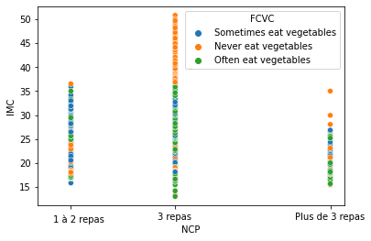

Influence des variables sur l'IMC
Fréquence des repas et consommation de légumes
Le nombre de repas par jour n'influe pas sur l'IMC
IMC>35 ne consomment pas de légumes

Slide 13
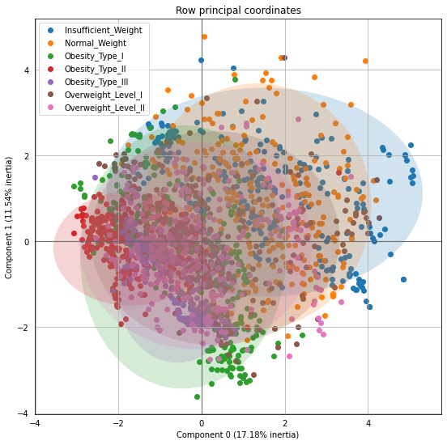
Analyse des composantes principales

Slide 14
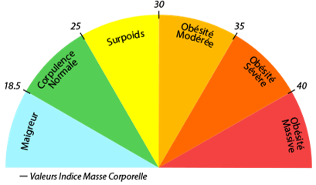
3. Modélisation
Estimer le niveau d'obésité d'un individu grâce à ses caractéristiques.

Slide 15

Méthodes utilisées
Régression (avec IMC)
Régression linéaire
Support Vector Machines (SVM)
Classification (avec NObesity) :​
Régression logistique
Random Forest
Decision Trees classifier
K-Neerest neighbors (KNN)
Gaussian Naive Bayes
Linear Discriminant Analysis (LDA)​
Gaussian process
Neural network

Slide 16
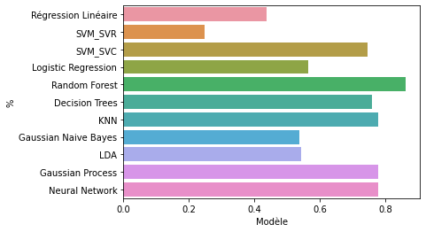
Nos résultats

Slide 17
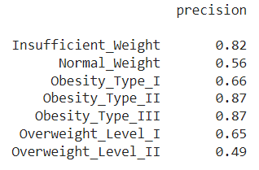
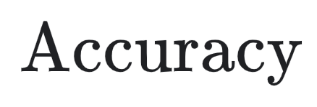
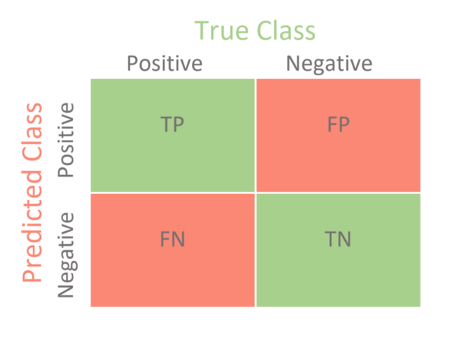
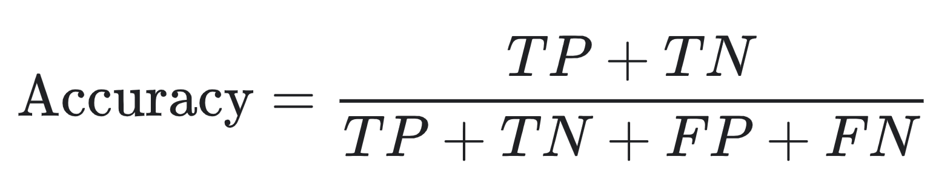
Accuracy en fonction de la classe d'obésité
La précision des prédictions dépend des classes : meilleures prédictions pour les classes obèses
Notre hypothèse :
Un pattern artificiel se répète dans les cas d'obésité

Slide 18
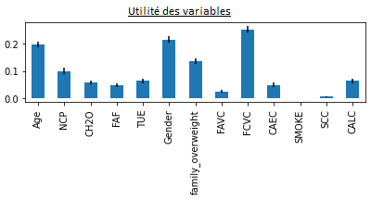
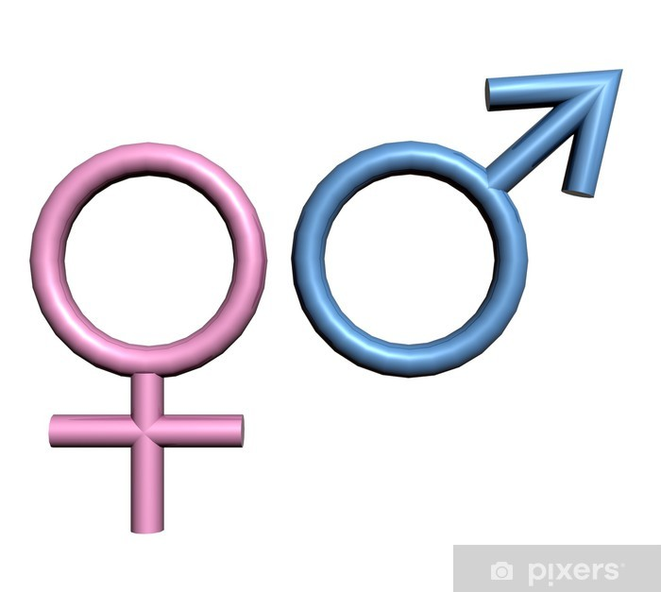
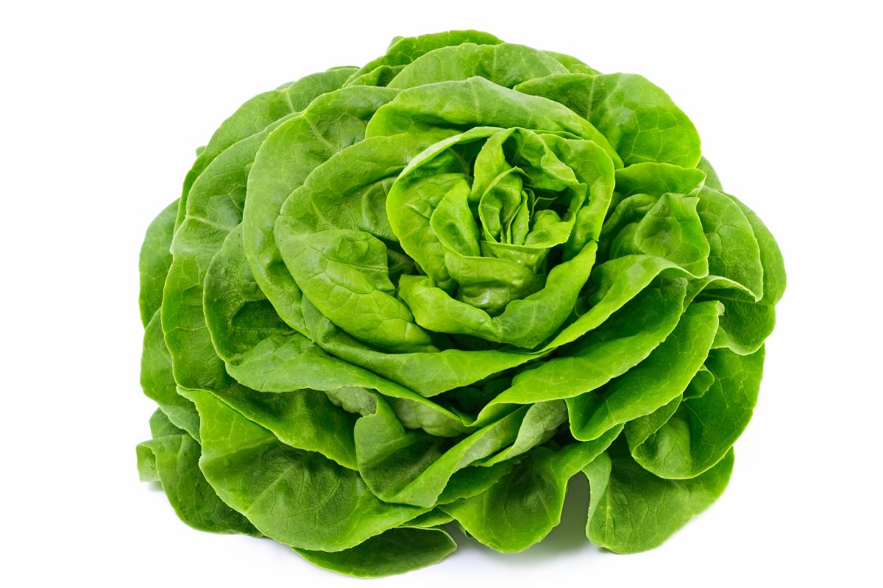
Utilité des variables
Consommation d'aliments caloriques
Importance de la variable dans la prédiction
Les facteurs précis qui favorisent l'apparition des problèmes d'obésité
Il faudrait un dataset plus complet, moins biaisé, moins artificiel
Consommation de légumes
Genre

Slide 19
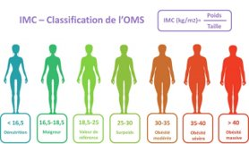
Conclusion
Les étapes de nettoyage et visualisation sont clés
Les valeurs artificielles compliquent le traitement du dataset
Ce dataset peut servir à prendre conscience de risques d'obésité

Slide 20
Avez-vous des questions ?
Dataset utilisé :
https://archive.ics.uci.edu/ml/datasets/Estimation+of+obesity+levels+based+on+eating+habits+and+physical+condition+

Slide 21
Aide
Gender Sexe (homme/femme)
Age Age (en année)
Height Taille (en mètre)
Weight Poids (en kg)
family_history_with_overweight Antécédent de surpoids dans la famille (oui/non)
FAVC Consommation régulière de nourriture très calorique (oui/non)
FCVC Consommation de légumes dans les repas (jamais/parfois/toujours)
NCP Nombre de repas par jour (entre 1 et 2/3/plus de 3)
CAEC Consommation de nourriture entre les repas (non/parfois/souvent/toujours)
Smoke Fumeur (oui/non)
CH2O Consommation d'eau par jour (moins d'un L/entre 1 et 2 L/plus de 2L)
SCC Compte le nombre de calories ingérées (oui/non)
FAF Fréquence d'activité physique par semaine(0/1 ou 2/2 à 4/4 à 5)
TUE Temps par jour devant des écrans (0-2 heures/ 3-5 heures/ plus de 5 heures)
CALC Consommation d'alcool (jamais/parfois/souvent/toujours)
MTRANS Mode de transport le plus souvent utilisé (voiture,moto,vélo,transport en commun,marche)
NObesity Underweight/Norma/Overweight I/Overweight II/Obesity I/Obesity II/Obesity III

Slide 22
Questions posées
¿What is your gender? (Female, Male)
¿What is your age? Numeric value
¿What is your height? Numeric value in meters
¿What is your weight? Numeric value in kilograms
¿Has a family member suffered or suffers from overweight? (yes, no)
¿Do you eat high caloric food frequently? (yes, no)
¿Do you usually eat vegetables in your meals? (never, sometimes, always)
¿How many main meals do you have daily? (Between 1 y 2, Three, More than three)
¿Do you eat any food between meals? (No, Sometimes, Frequently, Always)
¿Do you smoke? (Yes, no)
¿How much water do you drink daily? (Less than a liter, Between 1 and 2 L, More than 2 L)
¿Do you monitor the calories you eat daily? (Yes, no)
¿How often do you have physical activity? (I do not have, 1 or 2 days, 2 or 4 days, 4 or 5 days)
¿How much time do you use technological devices such as cell phone, videogames, television, computer and others? (0–2 hours, 3–5 hours, More than 5 hours)
¿how often do you drink alcohol? (I do not drink, Sometimes, Frequently, Always)
¿Which transportation do you usually use? (Automobile, Motorbike, Bike, Public Transportation, Walking)

